Slide 1
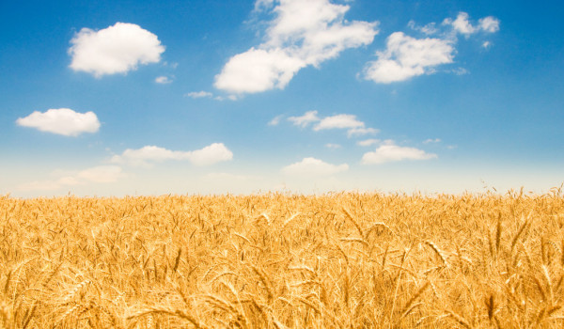
Учусь говорить тема: «Хлеб всему голова»
Задачи: Образовательные: продолжать формировать умение детей составлению сказок с учетом : зачин (начало), как развиваются события (сюжет), завершение (конец).
Развивающие: развивать память и речь детей.
Воспитательные: воспитывать уважение к труду земледельца и пекаря.

Slide 2
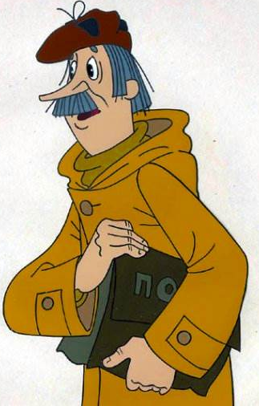
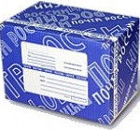
Посмотрите, нам сегодня почтальон Печкин принес посылку. Что в ней лежит вы узнаете отгадав загадку. Вырос в поле колоском, На столе лежу куском.

Slide 3
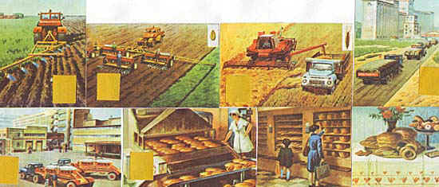
Правильно отгадали, это хлеб. Откуда к нам хлеб пришёл?
Я согласна с вами. Хлеб мы купили в магазине. В магазин его привезли из пекарни. Пекарь испек его из муки, которую привезли с мельницы. На мельницу хлеб пришёл зерном с элеватора. На элеватор зерно привезли с поля. На поле его убирали комбайны, сажали его, растили очень много людей. Получается, для того чтобы хлеб попал на наш стол трудились люди разных специальностей – хлеборобы, водители, пекари. Более десяти рук держали буханку нашего хлеба, пока она дошла до нас. Они согревали хлеб своими руками, отдавали ему свое тепло, свою доброту и свою энергию.

Slide 4
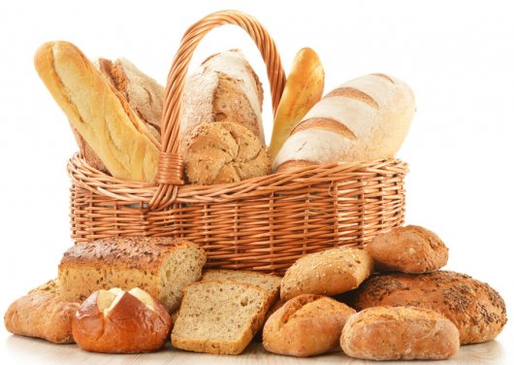
Я сегодня шла на работу и увидела, как мальчик не доел булочку и выбросил её. Скажите, хорошо он поступил или нет? Согласна, он поступил очень плохо.
Почему вы, считаете, что нельзя выбрасывать булочку (хлеб), которую не хочется есть? Ребята, как нужно обращаться с хлебом? Бережно! Не крошить хлеб за столом; никогда не выбрасывать; брать столько хлеба, сколько можно съесть. Вы правильно думаете, если вам не хочется есть хлеб, то нужно просто убрать кусочек в сухое место. Он высохнет, и вы можете его скормить птичкам. Хлеб, как вы сказали, пекут из муки. Что еще можно испечь из муки?
Из муки пекут булочки, баранки, печенье, пряники и т.д.

Slide 5
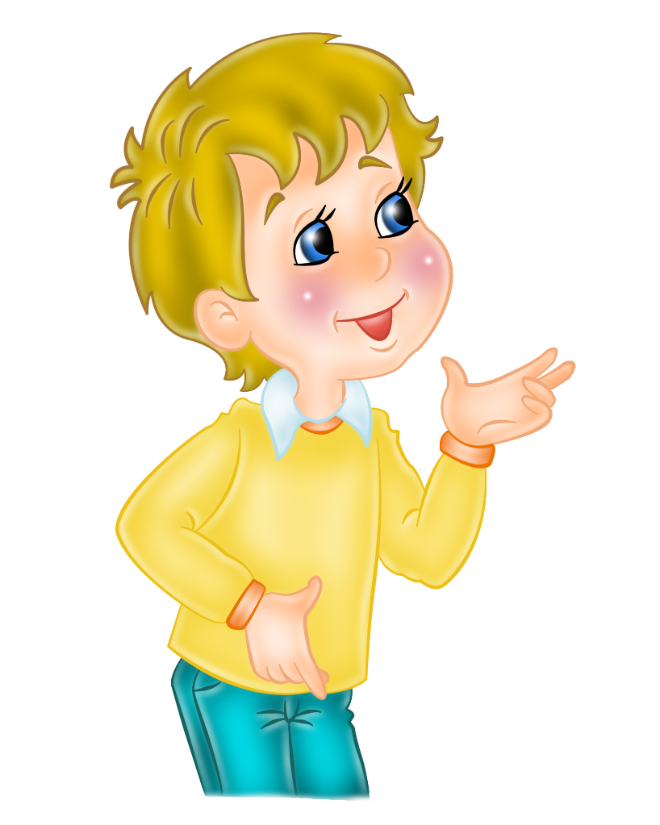
Ребята, расскажите какой бывает хлеб? Правильно ответили: румяный, свежий, душистый, аппетитный, мягкий, черствый, белый, горячий, витаминный, воздушный, ароматный… Вспомните пословицы и поговорки о хлебе.

Slide 6
Я вам буду читать стихотворение, а вы должны досказать последнее слово в каждой строчке.
Жок-жок-жок – это (пирожок) Шки - шки – шки – мама жарит (пирожки) Шки - шки – шки - мы любим (пирожки) Жок-жок-жок – кушай, Таня, (пирожок) Ач – ач – ач – вот (калач) Чи – чи – чи – на праздник будут (калачи )

Slide 7
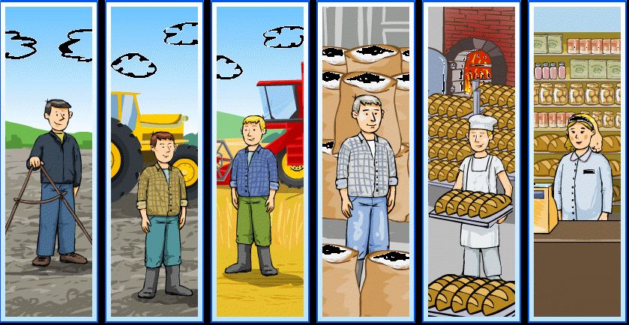
Вспомните профессии людей, которые:
Как называют людей, которые растили и убирали хлеб? (Это хлеборобы. Хлеборобы – самая почетная профессия).
Как называют человека, который смолол муку? (Смолол муку мельник).
Как называют человека, который испек хлеб? (Испёк хлеб пекарь).
Какой долгий путь, проходит хлебное зернышко, до кого как оказаться у нас на обеденном столе?
Теперь я думаю, каждый из Вас будет, бережно и уважительно относиться к хлебу. Человек, который не научится беречь хлеб, никогда не будет пользоваться уважением окружающих людей.

Slide 8
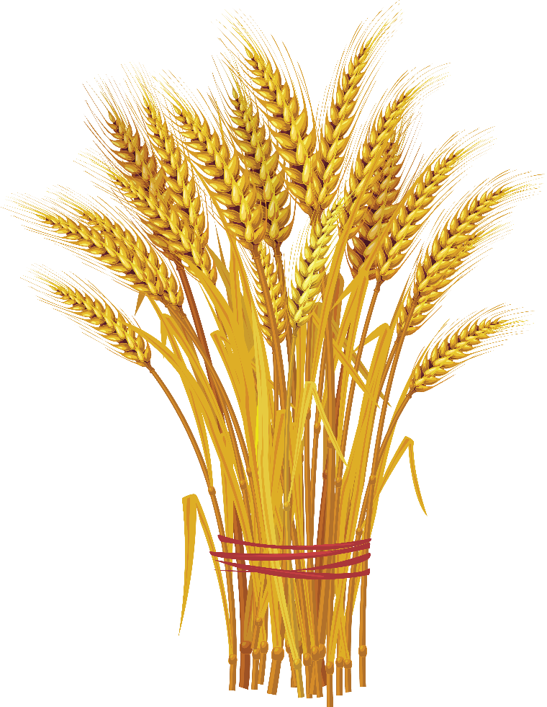
Сегодня, я предлагаю вам сочинить сказку, которая будет называться «Я - колосок». Это не совсем обычная сказка. Все сказки вы начинаются со слов «Жили – были», а сейчас вы начнете сказку со слов «Я - колосок» или «Жил был Колосок». Вы совсем ненадолго станете колоском. Вам надо рассказать, что вы увидите, с кем будете дружить, что с вами приключится. Сначала, я вам расскажу свою сказку «Я - колосок»:
Я – колосок. Я маленький и тоненький. Стою, я на тоненькой ножке, мне все видно. Мне очень нравиться быть выше всех. Наверное, я самый нужный.
Каждое утро меня поливает дождик, а днем греет солнышко, и я всем доволен. Ой, что это там так сильно тарахтит.
Это чудище какое- то. Оно ко мне приближается. Оно сейчас меня съест. Ой, как хорошо, я рассыпалось на много, много зернышек. Каждое зернышко посадят в землю, и вырастет много
новых колосков.

Slide 9
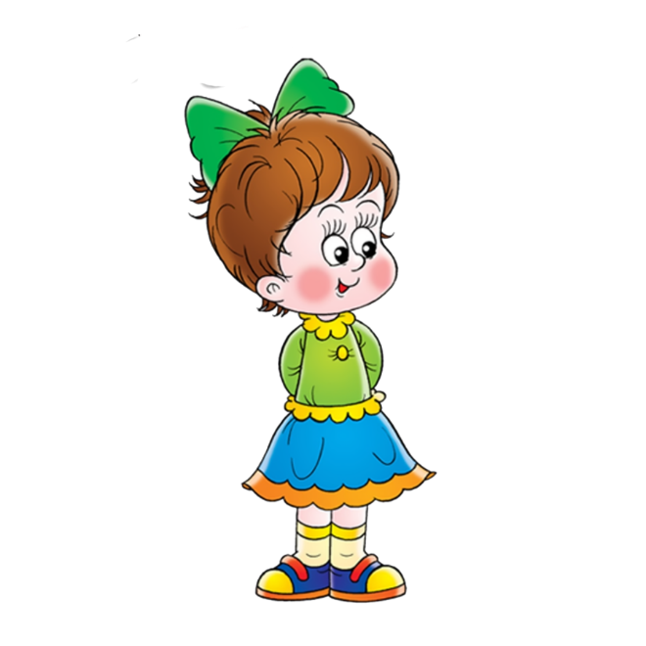
Ребята, вы придумали интересные сказка, которые не похожи друг на друга. Вам понравилось занятие? О чём мы с вами сегодня говорили? Вспомните профессии без которых нельзя вырастить хлеб.
Мне приятно видеть ваши улыбки и все вы правильно отвечали на вопросы. Помните, хлеб – главное богатство нашей страны и его нужно беречь.
До новых встреч.

Slide 10
